Slide 1
Keterampilan Berpikir Kreatif

Slide 2
KETERAMPILAN BERPIKIR KREATIF
Kode : NF021201
SKS : 2
Mata kuliah ini bertujuan untuk membentuk pola pikir kreatif Mahasiswa sehingga mampu memecahkan berbagai permasalahan yang dihadapi baik dalam bidang akademik maupun kehidupan sehari-hari.
Notes:
Siapa dari sekolah Islam atau pernah mendapatkan pendidikan Islam sebelumnya?
Materi Agama Islam di STTT NF tidak sama dengan materi umum
Dibuat khusus untuk menghasilkan mahasiswa yang memiliki pemahaman, bukan sekedar hafalan
Pemahaman yang dimiliki juga harus benar, bukan sekedar ada atau mengikut tanpa ilmu

Slide 3
Silabus
Pertemuan | Topik Bahasan | Tanggal
1 | What n Why with Creative?
2 | Kehebatan Otak
3 | Berpikir Bisa
4 | Berpikir dan Berjiwa Besar
5 | Mengenal Diri & Passion
6 | Out of The Box Thinking
7 | Creative Habit
8 | Ujian Tengah Semester
9 | Creative Junkies & 101 Creative Notes
10 | Kreatif Sampai Mati
11 | Borrowing Brilliant
12 | 100 Great Business Ideas
13 | Creative Model – people
14 | Creative Model – Event
15 | Creative Project
16 | Ujian Akhir Semester

Slide 4
Buku Referensi
UTAMA
Sebastian, Yoris; Creative Junkies, 2012; Jakarta: Gramedia Pustaka Utama
Sebastian, Yoris; 101 Creative Notes, 2012; Jakarta: Gramedia Pustaka Utama
Aditya, Wahyu; Sila ke-6: Kreatif Sampai Mati; 2013; Jakarta: Penerbit Bentang
Murray, K.D.; Borrowing Brilliance, 2009; Bandung: Penerbit Kaifa
Ross, E. & Holland, A.; 100 Great Business Ideas. Ide-ide Unik di Balik Sukses Bisnis Miliaran Dolar; 2009; Jakarta: Penerbit Hikmah

Slide 5
PENILAIAN
Kehadiran 5%
UTS : 30%
UAS: 30 %
Aktivitas dalam kelas: 10%
Creative Project: 25 %
UAS : 30%

Slide 6
Satu SKS
Definisi satu SKS selama 160 menit:
Tatap muka 50 menit
Penugasan 50 menit
Mandiri 60 menit
Sumber : DIKTI

Slide 7
Creative Project
Sendiri atau berkelompok
Mengajukan Proposal Creative Project
Project sesuatu yang baru
Project bertujuan menyelesaikan masalah atau meningkatkan kualitas
Project dapat bersifat individu, organisasi, kelompok , dll
Project dilakukan minimal 2 minggu

Slide 8
Kesepakatan
Media Komunikasi
Jam Perkuliahan

Slide 9
Creative Talks
Kreatif artinya ....
Apakah semua orang bisa menjadi kreatif?
Sebutkan satu contoh orang paling kreatif yang Anda kenal
Sebutkan satu contoh karya paling kreatif yang Anda ketahui

Slide 10
Kreatif Artinya
Kreatif mengubah masalah menjadi manfaat
Kreatif mengubah kesedihan menjadi kebahagiaan
Kreatif mengubah kesempitan menjadi kelapangan

Slide 11
APAKAH SEMUA ORANG BISA KREATIF?
Y
X
T
a recent poll of Fast Company's Most Creative People in Business found that 73% believe creativity can be learned, with many citing the importance of being open to new experiences and unfamiliar ways of thinking—in other words, embracing the mysterious

Slide 12
All children are born artists.
The problem is to remain an artist as we grow up
~ Pablo Picasso ~

Slide 13
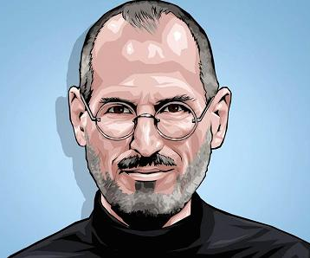


Creative People
Richard Branson

Slide 14
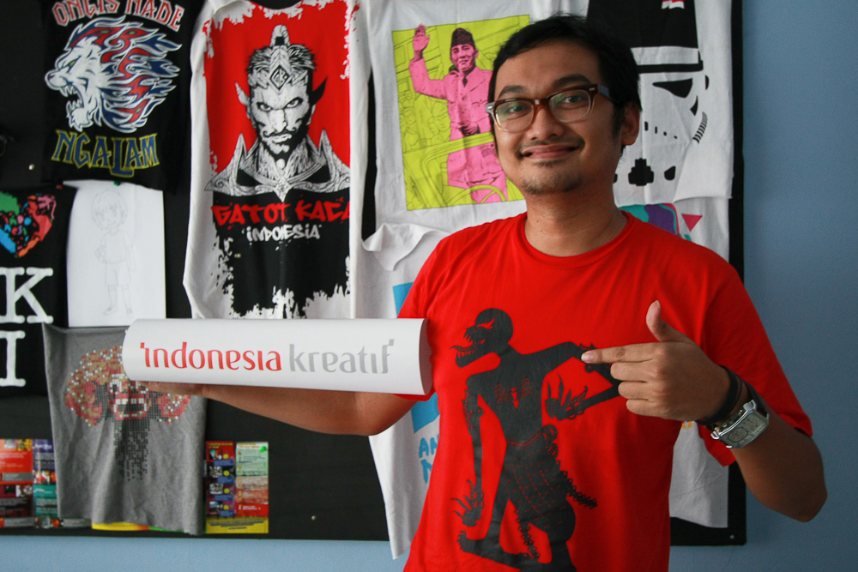
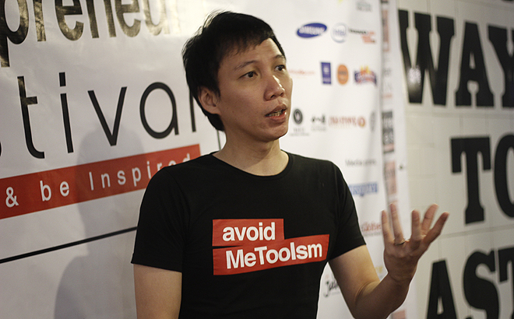
Creative People
Wahyu Aditya
Yoris Sebastian

Slide 15
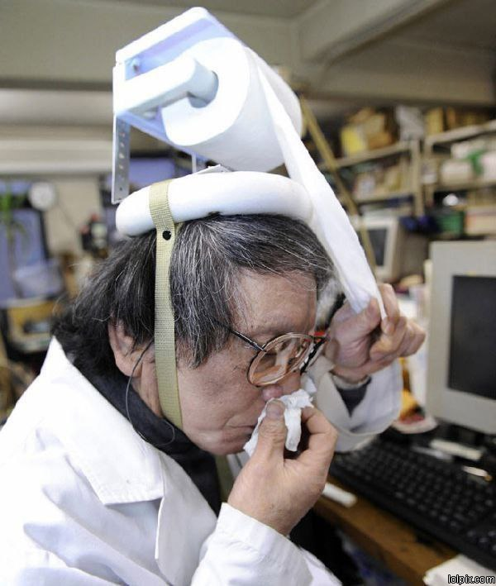
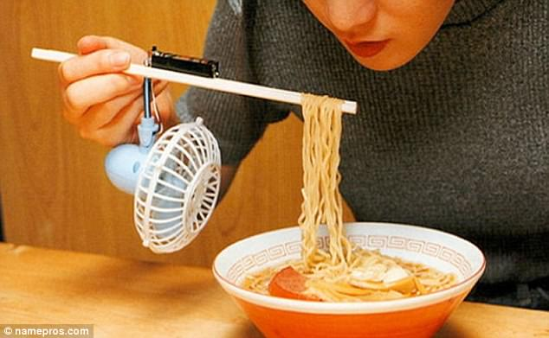
KREATIF?

Slide 16
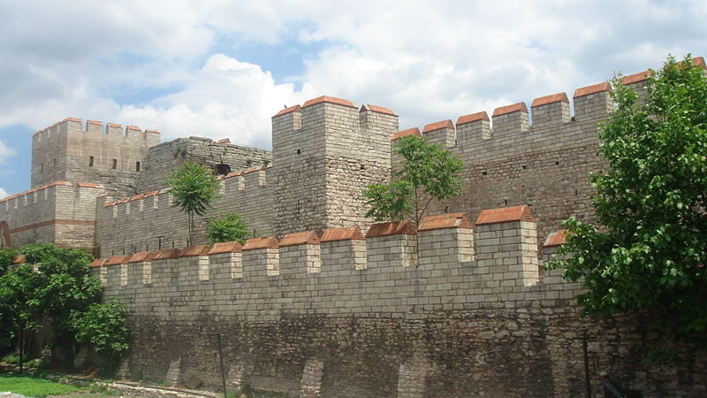
Benteng ?

Slide 17
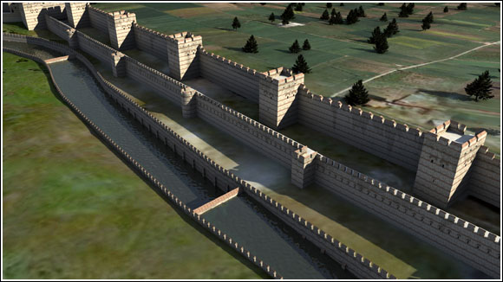

Slide 18
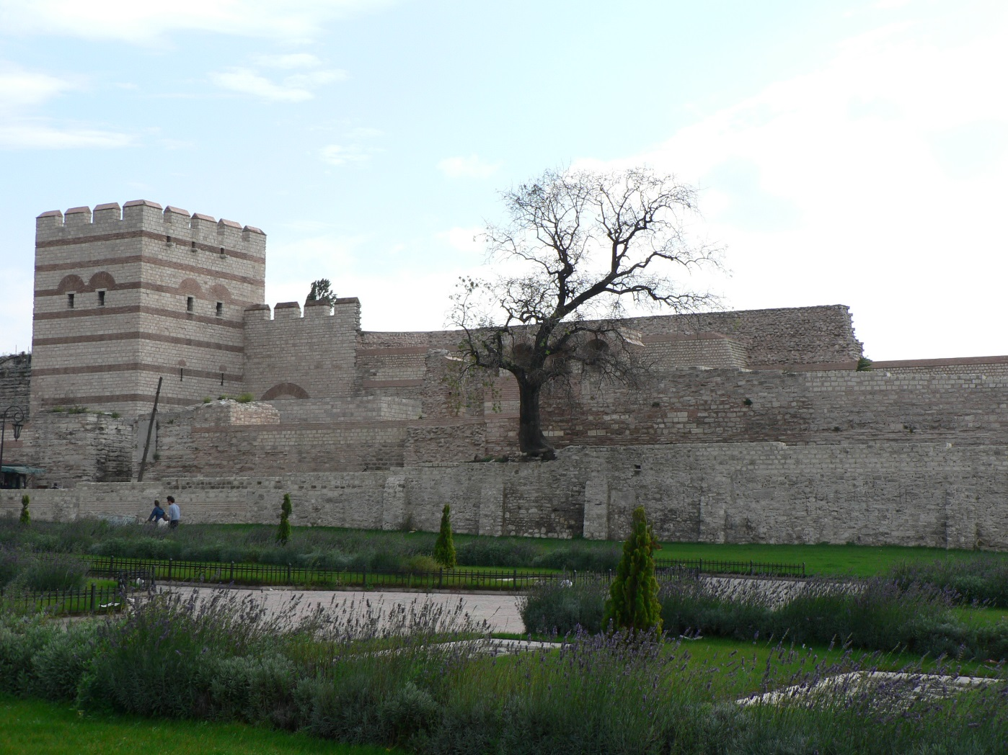

Slide 19
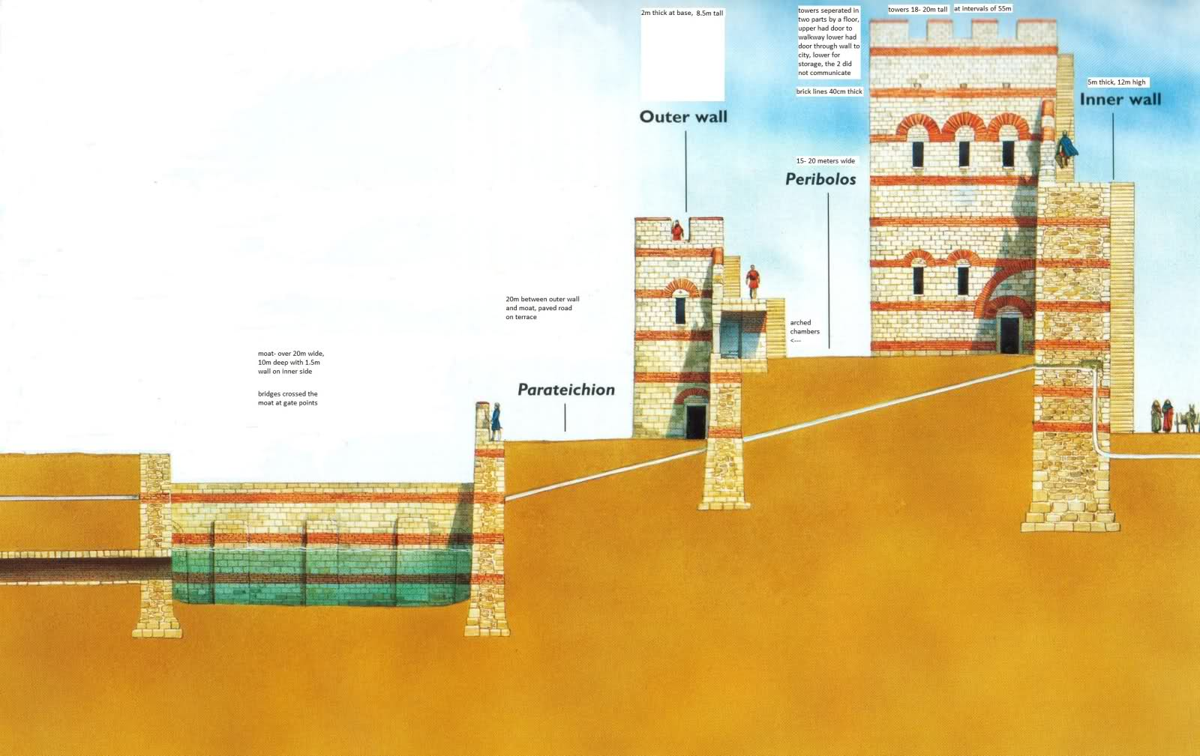

Slide 20
